Slide 1
স্বাগতম

Slide 2
উপস্থাপনায়
গোলাম মোস্তফা
সহকারি শিক্ষক
আদর্শ উচ্চ বিদ্যালয়
কে এম হাট,ফেনী।
mostafa31121983@gmail.com

Slide 3
পাঠ পরিচিতি
নবম শ্রেণি,
বিষয়: হিসাব বিজ্ঞান,
৭ম অধ্যায় / খতিয়ান
সময়: ৫০ মিনিট ।

Slide 4
শিখনফল
এই পাঠ শেষে শিক্ষার্থীরা...
1। খতিয়ান কি তা বলতে পারবে।
২। খতিয়ানের গুরুত্ব ব্যাখ্যা করতে পারবে।
৩। খতিয়ানের শ্রেণিবিভাগ করতে পারবে।
৪। জাবেদা ও খতিয়ানের পার্থক্য নিরুপণ করতে পারবে।
৫। `T’ ছক ও চলমান জের’ ছকে হিসাব প্রস্তুত ও জের নির্ণয় করতে পারবে।

Slide 5
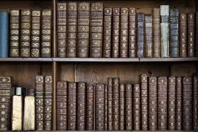
পাঠ শুরুর আগে চল আমরা কিছু ছবি দেখি

Slide 6
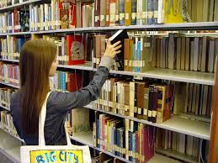
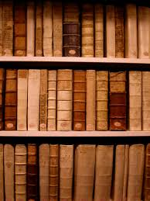
পাঠ শুরুর আগে চল আমরা আরও কিছু ছবি দেখি
তারিখ | বিবরন | খঃপৃঃ | টাকা | তারিখ | খঃপৃঃ | খঃপৃঃ | টাকা

Slide 7
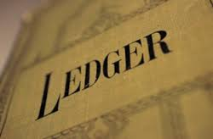

Slide 8
খতিয়ান

Slide 9
আর্থিক লেনদেন সমূহ জাবেদা হতে স্থায়ী বা পাকা-পাকি ভাবে সারিবদ্ধ ও শ্রেণিবদ্ধভাবে একই শ্রেণির লেনদেন গুলোকে পৃথক পৃথক শিরোনামে যে হিসাবের বইতে লিপিবদ্ধ করা হয়, তাকে খতিয়ান বলে ।

Slide 10
খতিয়ানের শ্রেণীবিভাগ
খতিয়ান
দেনাদার
ক
খ
পাওনাদার
অ
গ
ঘ
আ
ই
ঈ
মুল খতিয়ান
সহকারী খতিয়ান

Slide 11
খতিয়ানের বৈশিষ্ট্য
১। প্রতিটি হিসাবের পৃথক শিরোনাম
২। T বা চলমান জের ছক অনুসরণ
৩। প্রতিটি হিসাবের পৃথক জের নির্ণয়
৪। জাবেদা সহায়ক বহি স্বরূপ ও খতিয়ানে জাবেদা পৃঃ নং উল্লেখ
৫। হিসাবের গাণিতিক শুদ্ধতা যাচাইয়ে সহায়তা
৬। খতিয়ানের উদ্দ্বৃত্ত্ব দ্বারা রেওয়ামিল প্রস্তুত

Slide 12
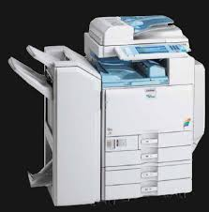
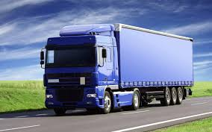
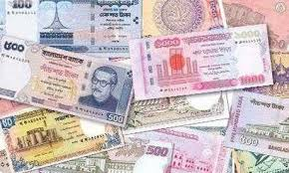
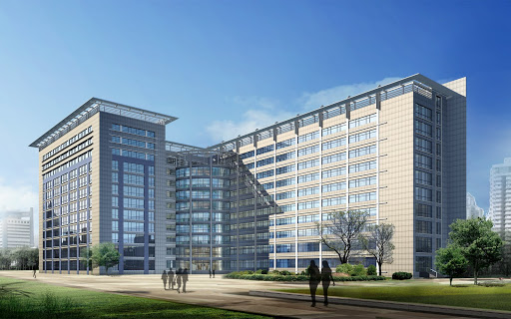
সম্পদ হিসাব

Slide 13
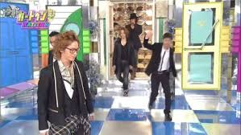
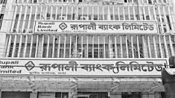
দায় হিসাব
পাওনাদার
ব্যাংক ঋণ
বকেয়া খরচ
প্রদেয় বিল

Slide 14
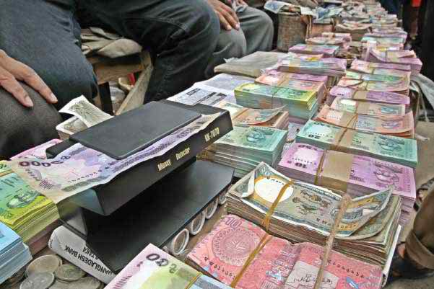
মালিকানা স্বত্ত্ব হিসাব
মূলধন
উত্তোলন

Slide 15
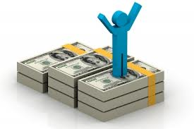
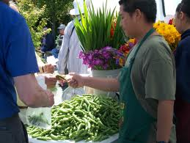
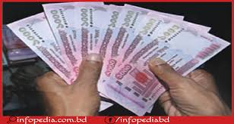
আয় হিসাব
পণ্য বিক্রয়
প্রাপ্ত (সুদ, কমিশন, ভাড়া)

Slide 16
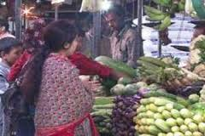
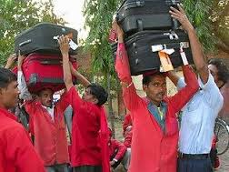
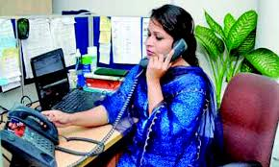
ব্যয় হিসাব
পণ্য ক্রয়
বেতন/মজুরি
টেলিফোন বিল
বিদ্যুৎ ও পয়ঃ বিল

Slide 17
হিসাব তথ্য পাওয়া সহজ
মোট আয় জানা যায়
মোট ব্যয় জানা যায়
মোট সম্পদ জানা যায়
মোট দায় জানা যায়
গাণিতিক শুদ্ধতা যাচাই
পাকা বহি
খতিয়ানের গুরুত্ব

Slide 18
খতিয়ানের T ছক
হিসাবের নাম...
ডেবিট ক্রেডিট
তারিখ | বিবরণ | জাঃপৃঃ | টাকা | তারিখ | বিবরণ | জাঃপৃঃ | টাকা

Slide 19
খতিয়ানের চলমান জের ছক
হিসাবের নাম হিসাবের কোড নং...
তারিখ | বিবরণ | খঃ পৃঃ | ডেবিট টাকা | ক্রেডিট টাকা | উদ্বৃত্ত/ জের
 |  |  |  |  | ডেবিট টাকা | ক্রেডিট টাকা

Slide 20
জাবেদা ও খতিয়ানের পার্থক্য
জাবেদা
কম গুরুত্বপুর্ণ
জাবেদা বই সংরক্ষণ ঐচ্ছিক
জাবেদার উদ্বৃত্ত নির্ণয় করা হয়না
জাবেদার ৫টি কলাম যুক্ত ১টি ছক
জাবেদা সহায়ক বই
আর্থিক ফলাফল পাওয়া যায় না
খতিয়ান
অধিক গুরুত্বপুর্ণ
খতিয়ান প্রস্তুত বাধ্যতামূলক
খতিয়ানের উদ্বৃত্ত নির্ণয় করা হয়
খতিয়ানের ২টি ছক
খতিয়ান পাকা বই
আর্থিক ফলাফল পাওয়া যায়

Slide 21
দলীয়কাজ
সময়-৬ মিনিট
শাপলা-দল
১। খতিয়ানকে সকল বহির রাজা বলা হয় কেন?
পদ্ম -দল
১। জাবেদা খতিয়ানের ৪টি পার্থক্য লিখ।
গোলাপ-দল
১। খতিয়ানের ৩টি বৈশিষ্ট্য লেখ ।

Slide 22
মূল্যায়ণ
১। খতিয়ানকে হিসাবের কেমন বই বলা হয় ?
২। খতিয়ান প্রস্তুত করতে কয়টি ছক অনুসরণ করা হয় ?
৩। খতিয়ানের T ছকে কয়টি ঘর থাকে ?

Slide 23
বাড়ির কাজ
১। খতিয়ানের T ছক ও চলমান জের ছকের মধ্যে কোনটি জনপ্রিয় এবং কেন ,ব্যাখ্যা কর ।

Slide 24
ধন্যবাদ

